Slide 1
Презентацию подготовила инструктор по физической культуре Благодаренко Галина Викторовна.

Slide 2
Цель
Приобщение детей к народной культуре, через ознакомление с народной игрушкой.
Задачи: Развивать интерес у детей к истории возникновения народной игрушки.
Формировать знания о разнообразии и назначении традиционной народной игрушке.
Воспитывать бережное отношение к культуре своего народа.
Презентацию подготовила инструктор по физической культуре Благодаренко Галина Викторовна.

Slide 3
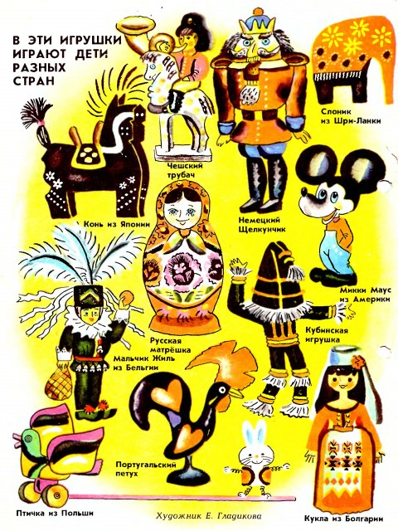

Slide 4
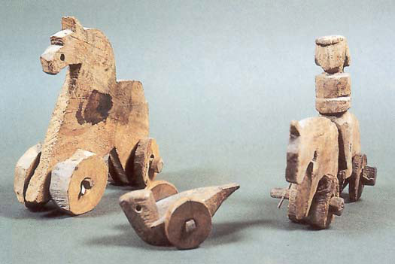
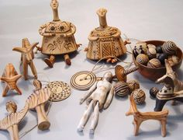
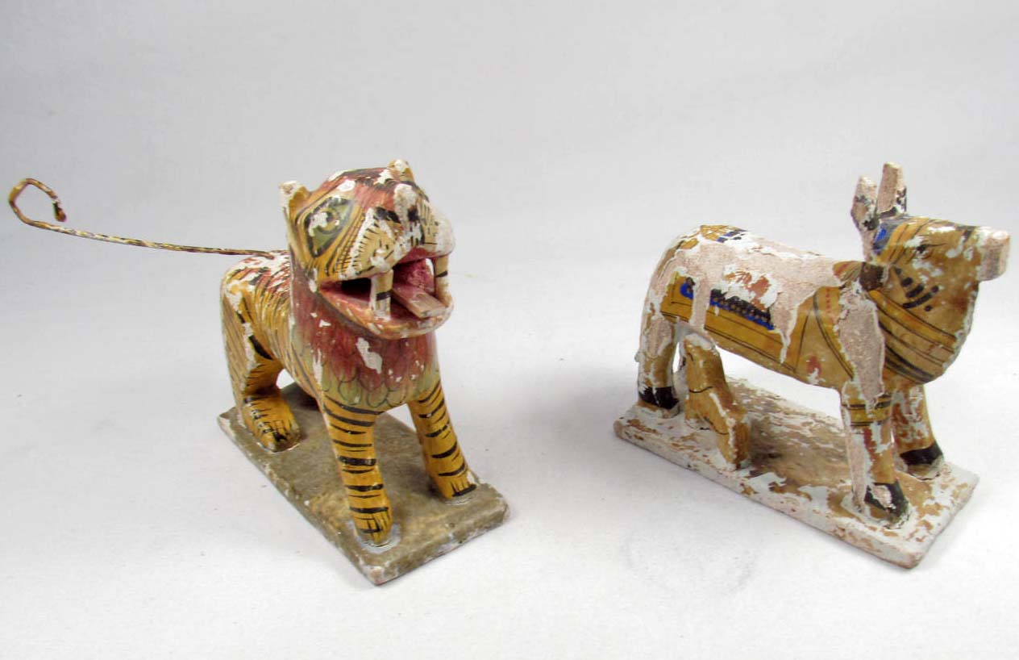

Slide 5
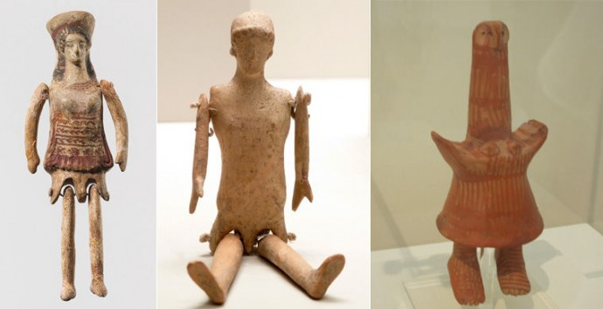

Slide 6
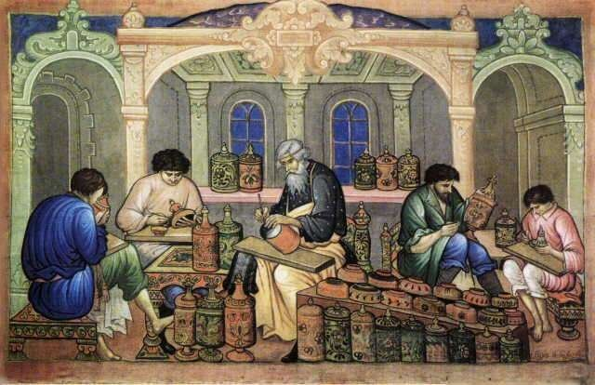

Slide 7
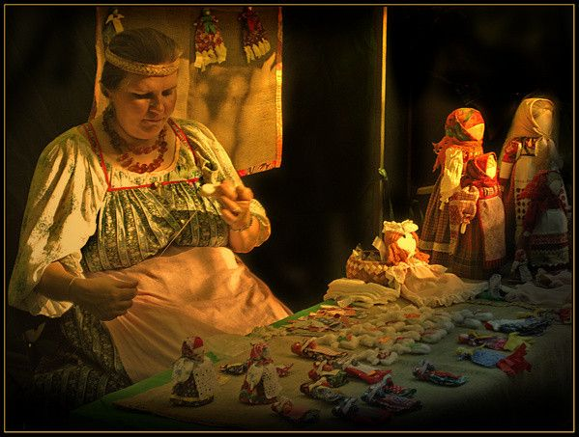
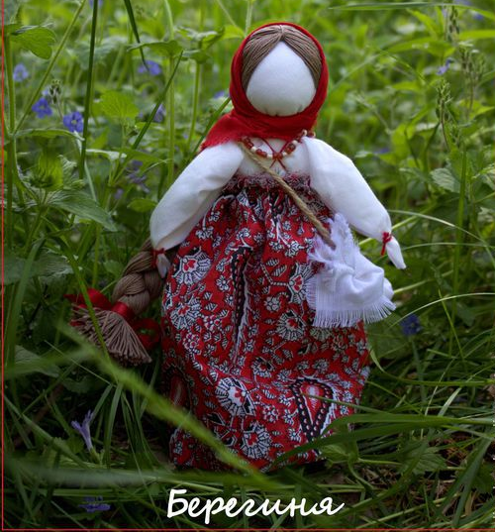

Slide 8
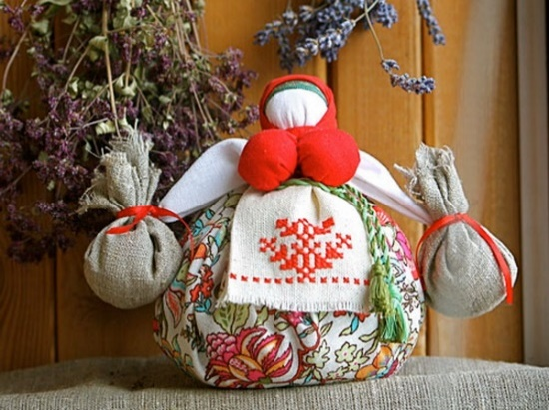
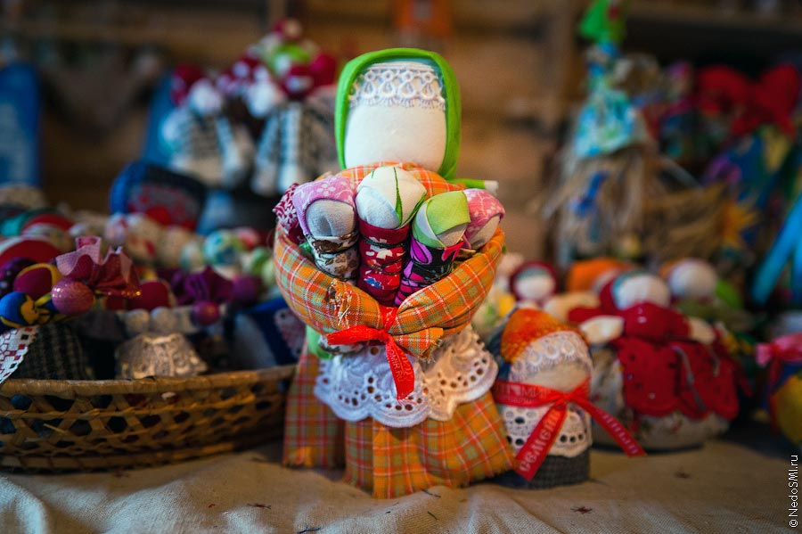
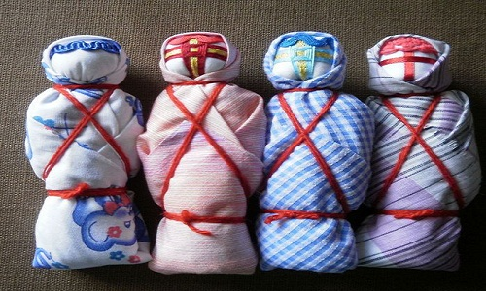
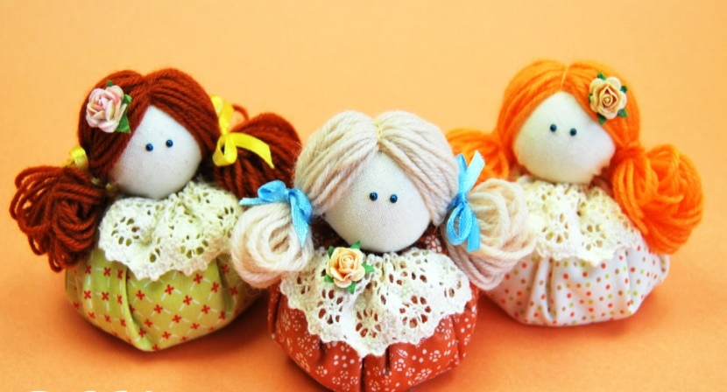
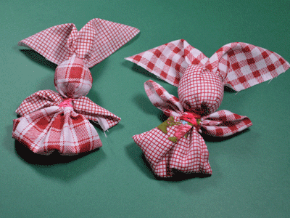
Куклы - обереги
Куколка Травница, набивалась душистой травой.
Кукла «Плодородие», несла богатство в семью.
Зайчика на пальчик делали детям с трех лет, чтобы они имели друга, собеседника.
Кукла-оберег Куватка,
оберегала ребенка отгоняла всякие злые силы.
Кукла «Зернушка», делали чтобы в доме было сытно и богато, а также для того, чтобы у хозяйки были дети.

Slide 9
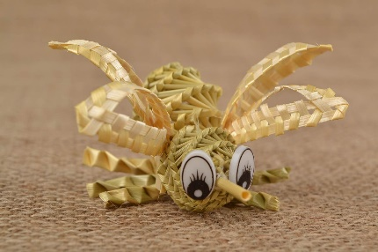
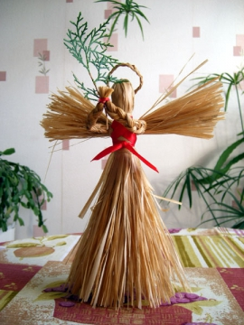
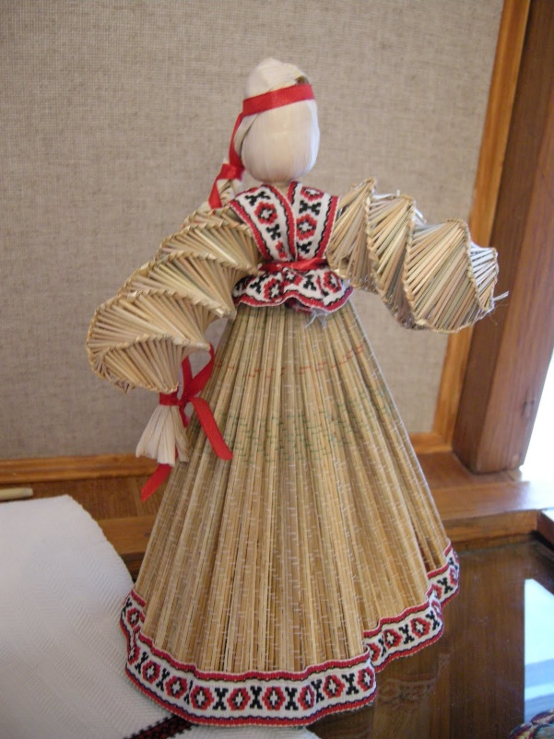
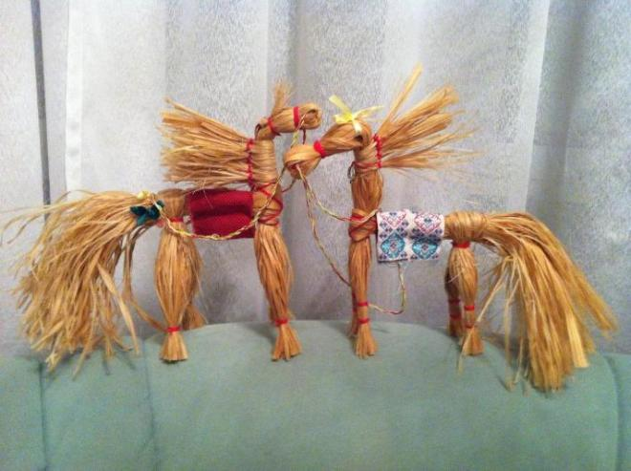
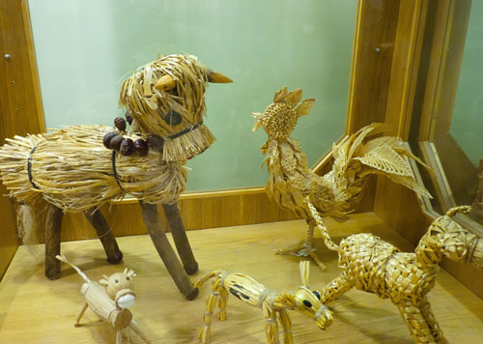

Slide 10
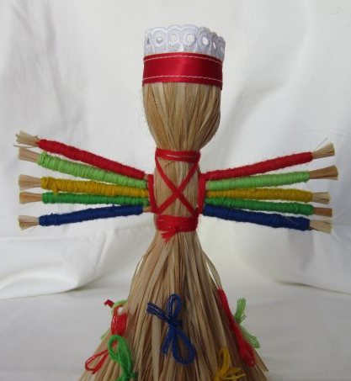
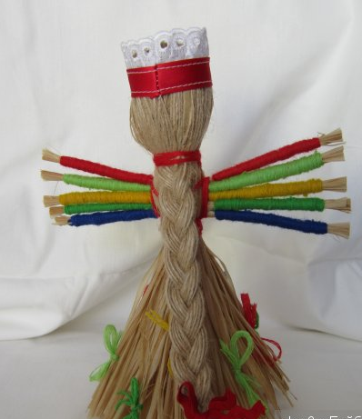
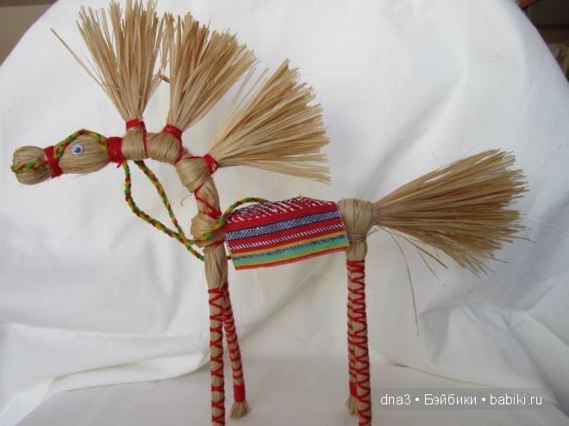
Кукла «Коза», изготавливали на Рождество, несет в дом достаток.
Кукла «Кострома», делали на Масленицу, стояла всю неделю, затем сжигали.
Куколка «Травница», набивалась душистой травой. Кукла «Одноручница»,(неразлучники) дарилась молодым на свадьбу. Кукла «Масленица» - это домашний оберег, приносит в ваш дом семейное благополучие, достаток и здоровье.
Кукла «Коляда», приносит в дом счастье, мир и согласие, достаток и благополучие, а всю нечисть отгоняет,
Кукла «Десятиручница» дарили молодой жене, чтобы все успевала делать.
"Конь-огонь", делали на богатство и достаток в доме.
Десятиручница
Конь-огонь

Slide 11
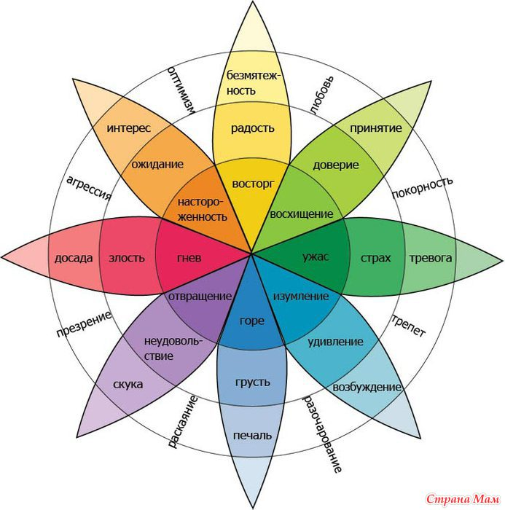
Тайна цвета

Slide 12
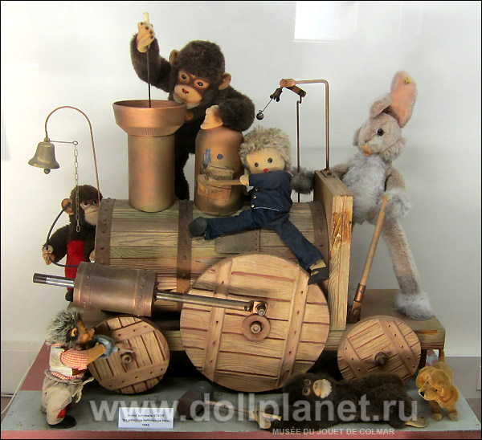
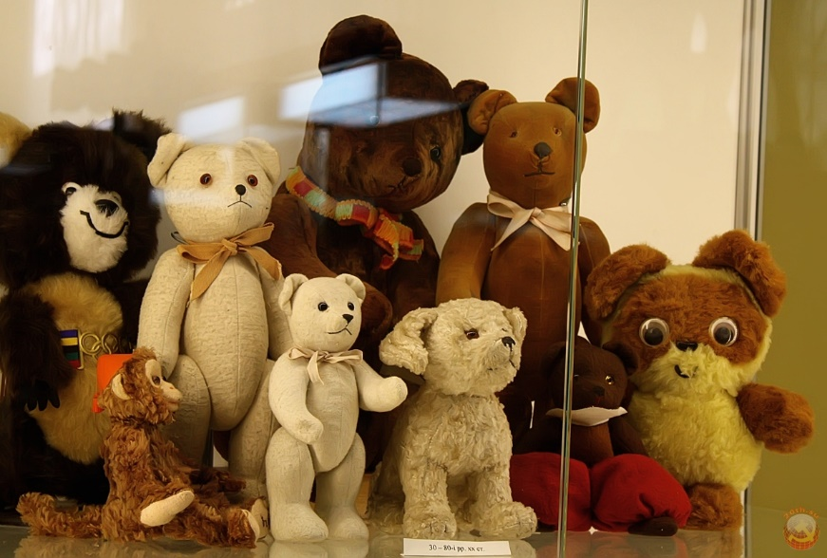
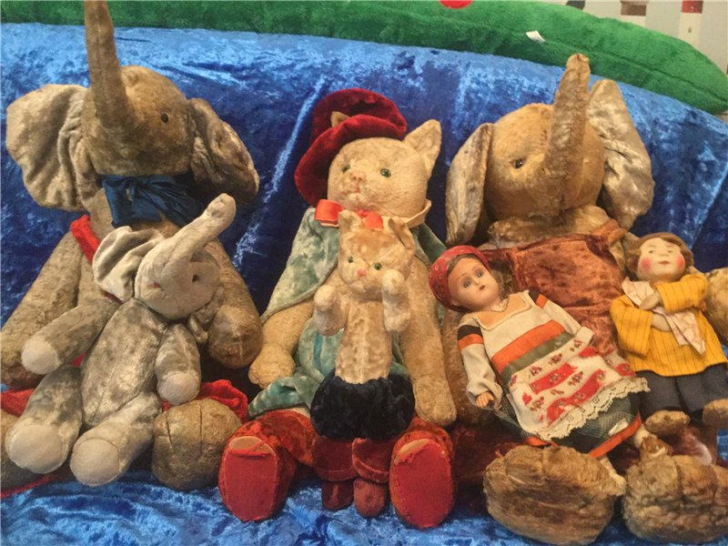
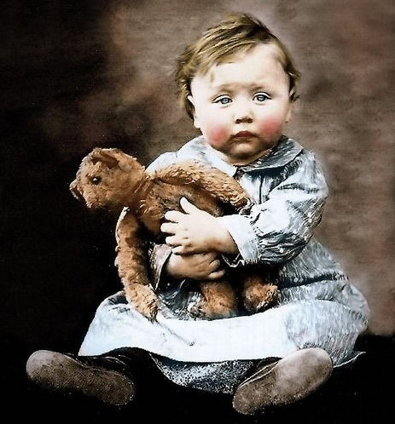
Мягкие игрушки
Из всех видов игрушек мягкая – самая поздняя по времени возникновения. Мягкие игрушки это модели животных, которые заботливые мамы шили своим чадам из разноцветных лоскутков и набивали их ватой или тканью. Впервые они появились в XIX веке.
В XX веке началось массовое производство мягкой игрушки и возник бум на плюшевых медведей.

Slide 13
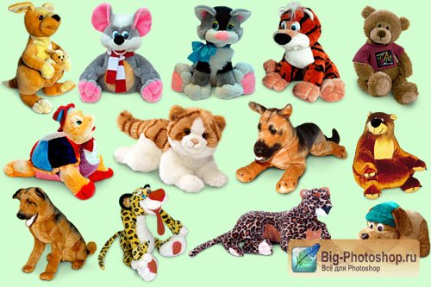
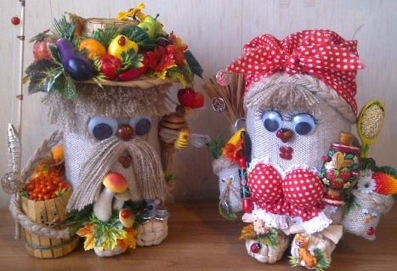
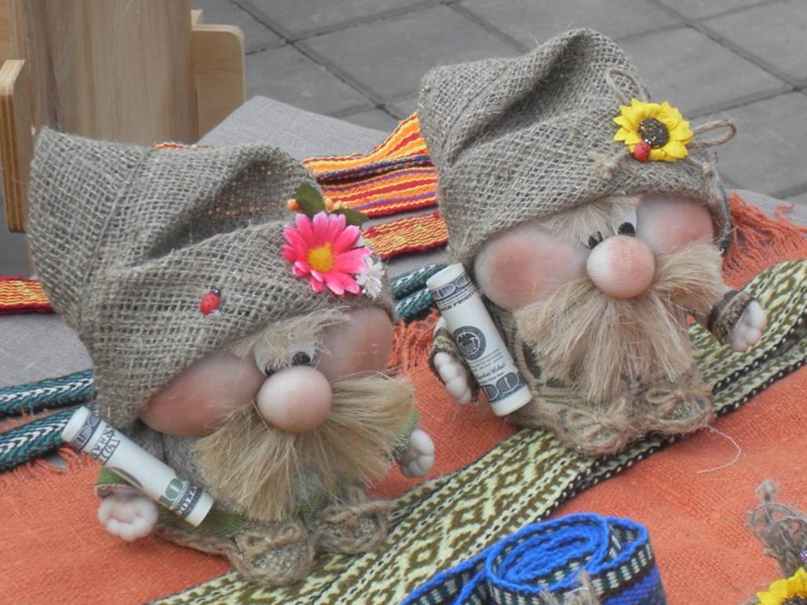
Современные мягкие игрушки
Мягкие игрушки

Slide 14
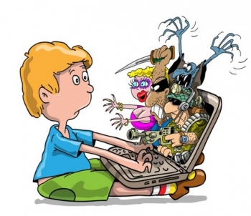
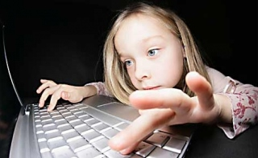
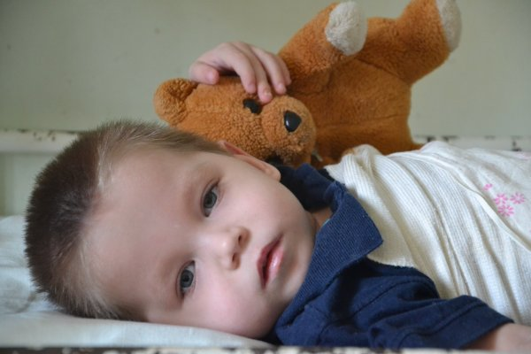
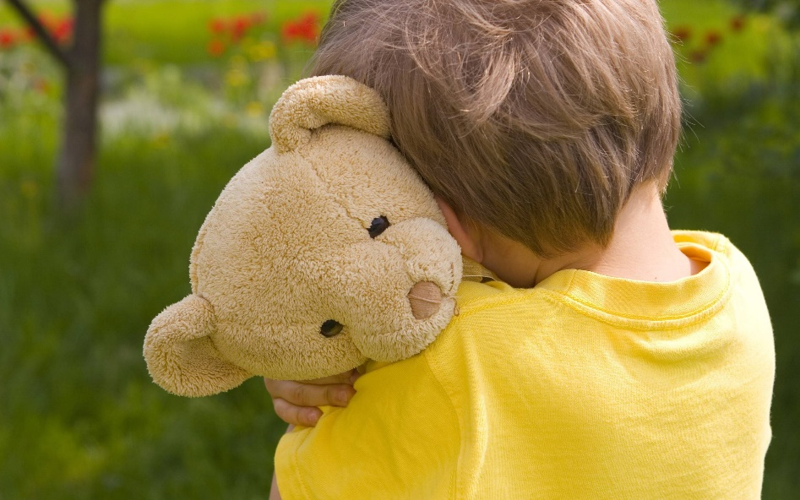
Мягкая игрушка популярна и в XXI веке, когда дети играют в компьютерные игры, увлекаются покемонами, барби, черепашками-ниндзя и другими кумирами детства. Но все равно самой любимой игрушкой остается потрепанный плюшевый мишка, который, возможно, достался в наследство от старшего брата или сестры или даже от родителей.

